Slide 1
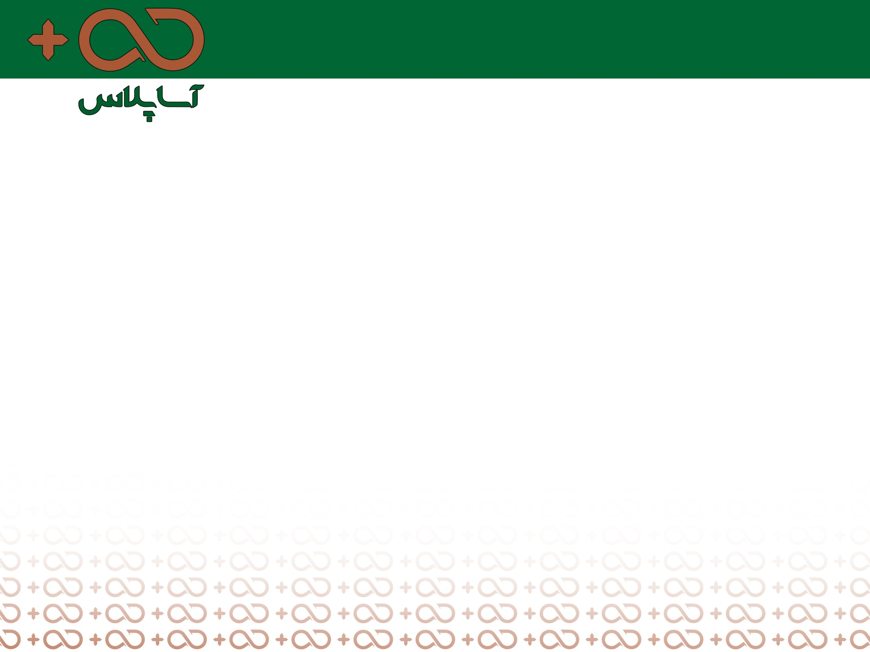

به نام خدا
کیارش فاضل
تحلیلگر و معامله‌گر بازارهای مالی
کارشناس ارشد اقتصاد از دانشگاه تهران
مربی کلوپ سرمایه‌گذاران موفق آسا سرمایه
مدرس آکادمی سرمایه‌گذاران موفق آسا سرمایه
برگزار کننده دوره‌های جامع تحلیل تکنیکال در دانشگاه تهران

Slide 2
تاریخچه به وجود آمدن چنگال اندروز
قانون نیوتون
راجر بابسون
گرد آوری مطالب توسط آلن اندروی و آموزش آن به سایرین

Slide 3

قانون نیوتون
هر عملی ، عکس العملی دارد به همان اندازه و خلاف جهت آن

Slide 4
راجر بابسون
در حدود 120 سال پیش در بازار مالی آمریکا فعالیت میکرده و همزمان در دانشگاه ام آی تی مشغول به تحصیل بود و بر روی نظریه نیوتون کار میکرد
به دلیل فعالیت در بازار مالی و توانایی درک نمودارها به دنبال ارتباط قانون نیوتون و نوسان قیمت ها رفت و در نهایت به یک مکانیزم جالبی رسید که برای او میلیون ها دلار سود ساخت
در یکی از سمینارها با دو فرد به نام جرج مارشال و آلن اندروی آشنا شدند و همکاریشان شروع شد
پدر اندروی هم صاحب کارگزاری بوده
دست آخر هم آقای اندروی تمامی این مطالب را جمع آوری میکند و این سیستم به نام چنگال اندروز نام گذاری میشود

Slide 5
نحوه کار چنگال
اگر فضایی در نمودار پیدا کنیم که یک شروع و پایانی داشته باشد میتوانیم قانون نیوتون را بر آن منطبق کنیم
در این قاعده ما به دنبال پیدا کردن نقطه سوم هستیم
2
عمل
عکس العمل
1
3

Slide 6
روش رسم چنگال
در روش چنگال ما به دنبال پیدا کردن 3 پیوت هستیم
این 3 پیوت میتواند از هر نوعی باشد(مینور یا ماژور)
مرکز بین پیوت های 2 و3 برای ما مهم است
از مرکز خطی عبور میدهیم که از نقطه 1 هم گذر کند
2 خط موازی با خط میانی از پیوت های 2 و 3 رسم میشود که به خطوط موازی معروفند

Slide 7
2
Mid line
عمل
1
عکس العمل
Parallel line
3

Slide 8
پیوت یابی
بهترین راه پیوت یابی از طریق است
در هر فاز مکدی بالاترین قیمت و پایین ترین قیمت را به عنوان پیوت در نظر میگیریم(پیوت ماژور)
3 پیوت بهتر است پشت هم باشند، دره – قله – دره یا برعکس
اگر دو پیوت هم قیمت در سقف یا کف داشتیم پیوت آخر را میگیریم
اگر 5 میله در یک فاز تشکیل دهد مجازیم در آن فاز پیوت رسم کنیم
MACD
MACD

Slide 9
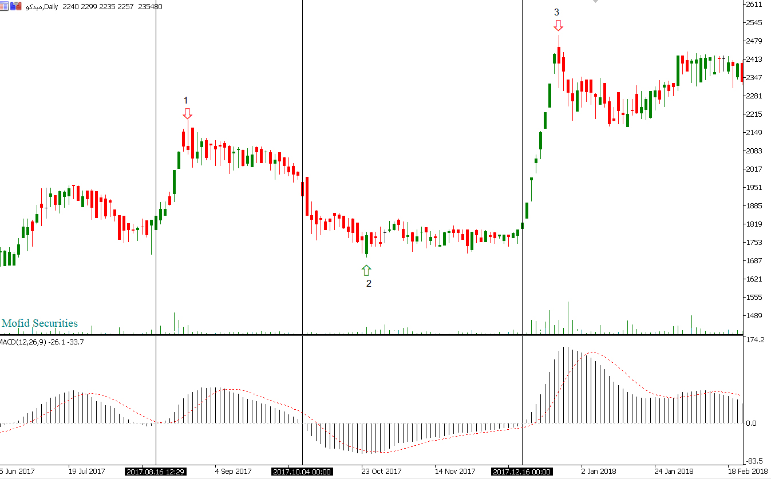

Slide 10
قوانین چنگال
بعد از رسم چنگال 80% احتمال وجود دارد که به خط میانی برسد
اگر قیمت به خط میانی رسید به احتمال 80% به آن واکنش نشان داده و برمیگردد
20% احتمال وجود دارد که قیمت از خط میانی عبور کرده و به بال دیگر چنگال برسد
در 20% مواقع قیمت به خط میانی نمیرسد و از بال چنگال خارج میشود

Slide 11
رسم چنگال روی نمودار
Andrew’s Pichfork
برای رسم ما از ابزار استفاده میکنیم
ما در نمودار بی نهایت چنگال میتوانیم رسم کنیم اما بهتر است چنگالهایی رسم شوند که قیمت در محدوده آنها در حال نوسان است

Slide 12
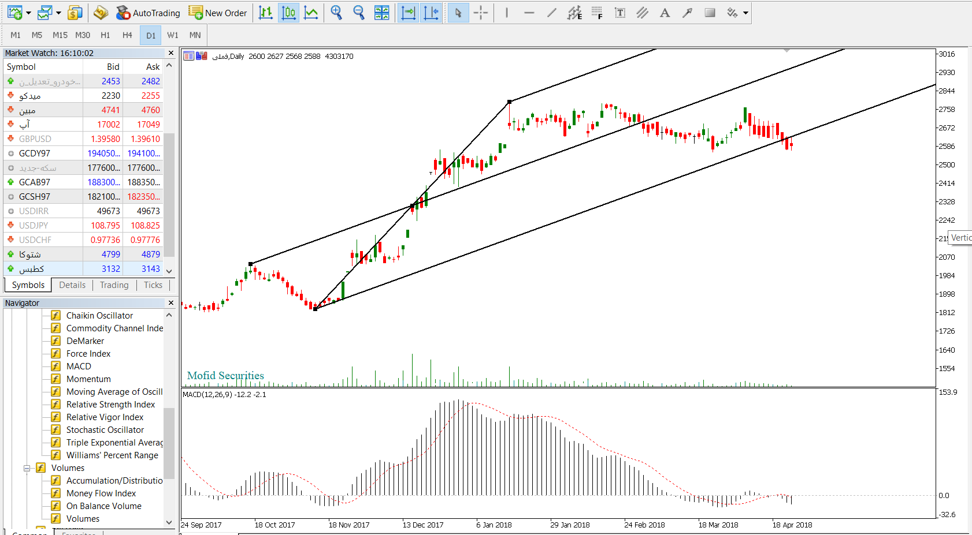

Slide 13
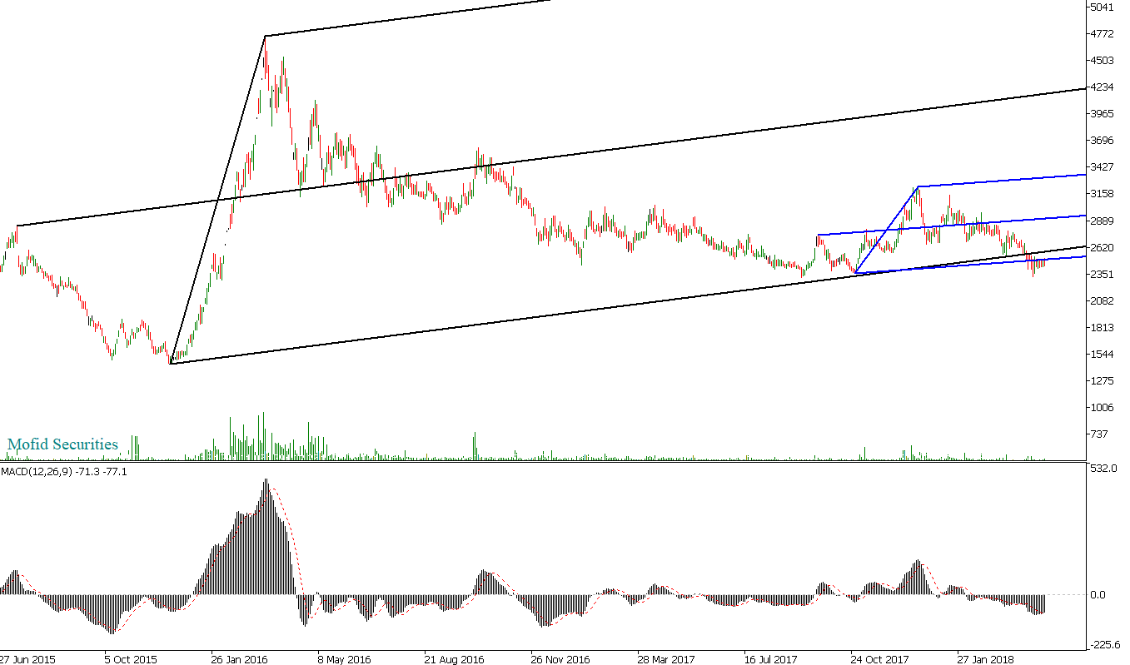

Slide 14
خط میانی جایگزین
اگر پس از رسم چنگال قیمت به خط میانی نرسید(نه قانون 1 و نه 4) و بازار در آن محدوده رنج شد از دو روش زیر برای رسم خط مانی جایگزین استفاده میکنیم
1 – چنگال 50%
2 – چنگال معکوس

Slide 15
چنگال 50%
برای رسم این چنگال یک خط از نقطه 1 و 2 میگذرانیم،سپس مرکز خط را علامت زده و خط میانی که از نقطه 1 رد شده را انتقال میدهیم تا از مرکز خط جدید و مرکز خط 2 و 3 گذر کند

Slide 16
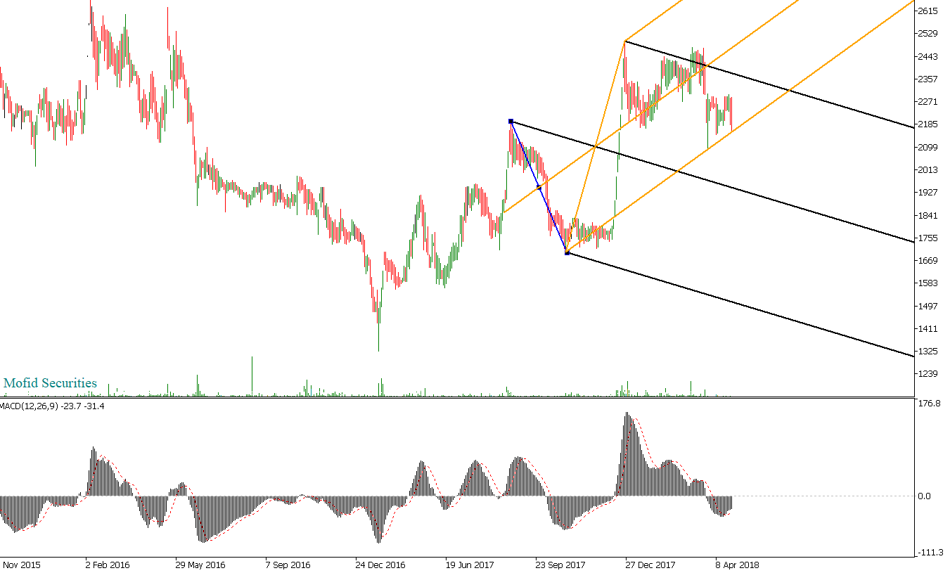
3
چنگال اولیه
خط رسم شده از 1 به 2
1
2
چنگال 50%

Slide 17
چنگال معکوس
اگر نقطه 1 چنگال را آنقدر جا به جا کنیم تا خط میانی چنگال ما به نقطه 4 برخورد کند ، چنگال معکوس رسم کرده ایم

Slide 18
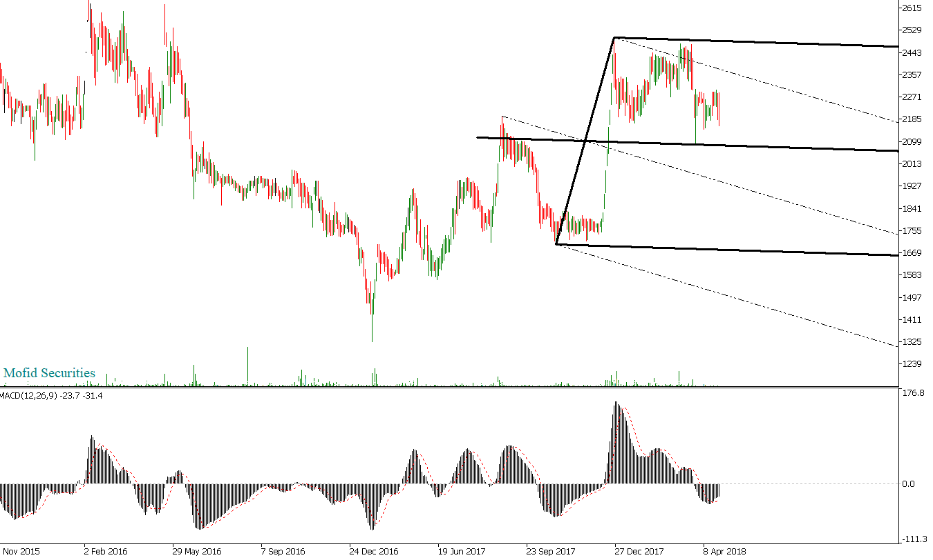
3
چنگال اصلی
1
چنگال معکوس
4
2

Slide 19
رسم کانال های زمانی در چنگال
در چنگال اندروز ما میتوانیم خطوط زمانی رسم کنیم
ترکیب خطوط زمانی و چنگال های دیگر به ما خوبی میدهند
X-point

Slide 20
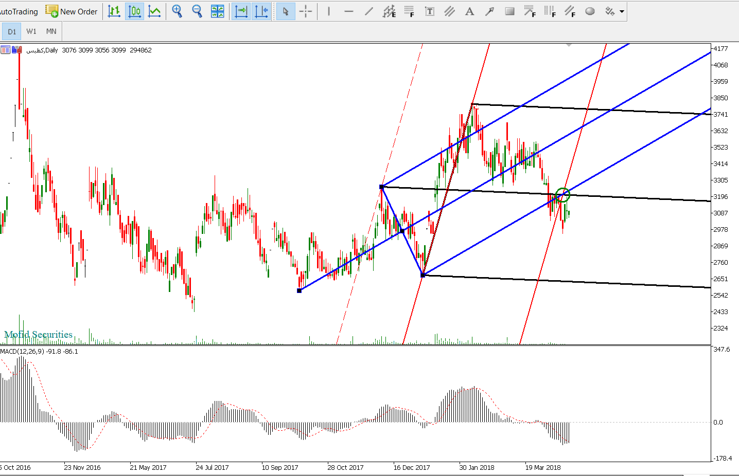

Slide 21
سوپر چنگال
کانال های زمانی
خط ماشه
خطوط هشدار خارجی
بال بالایی
خطوط داخلی
میدلاین
خطوط داخلی
بال پایینی
خطوط هشدار خارجی

Slide 22
